Slide 1

파일 관리

Slide 2
학습목표
  파일 시스템의 기능과 파일에 대하여 알아본다.
  파일 시스템의 설계, 액세스 방법, 디렉터리 구조를 알아본다.
  파일의 디스크 할당 기법에 대하여 알아본다.
  디스크의 빈 공간 관리에 대하여 알아본다.
내용
  파일 시스템
  디렉터리 시스템
  디스크 할당 방법
  디스크의 빈 공간 관리

Slide 3
1. 파일 시스템
파일 시스템 개요
  파일 시스템의 개념.
    파일 자원을 관리하고 파일의 생성, 삭제 등 파일 액세스 및 제어에 대한 책임을 갖는
    소프트웨어.
    파일의 저장 위치, 저장 방법, 저장 공간 활용, 파일 사용 할당, 파일 접근 횟수 등과 관련된 복잡한 작업 수행.
    - 작업 수행을 위해 각 파일에 대한 정보를 수록한 디렉터리를 사용하여 해당 파일을 관리.
    디스크 저장소를 관리하는 것과 관련이 많음.
    - 메인 메모리 및 다른 매체에 저장된 파일 데이터 액세스 포함.
    사용자가 파일을 생성, 수정, 삭제할 수 있도록 지원.
    파일이 각 응용 프로그램에 적합한 구조로 구성할 수 있도록 지원함.
    파일 읽기, 쓰기, 실행 등이 다양하게 액세스되도록 제어된 방식 제공.
    설계를 위해 사용자 수, 사용자당 평균 파일 수와 크기 등 사용자들에 관한 지식 필요.
    해당 시스템에서 실행할 응용 프로그램의 특성을 이해, 적합한 파일 구성과 디렉터리
    구조를 결정.

Slide 4
1. 파일 시스템
  파일 시스템의 기능.
    일반적으로 파일 시스템이 담당하는 기능.
    - 파일 관리.
    * 파일 저장, 참조, 제거 및 보호 기능을 제공하며 적절한 제어방식을 통해 다른 사람의 파일을 공유,
    다른 사람의 작업을 활용할 수 있게 함.
    - 보조 메모리 관리.
    * 2차 저장장치에 파일을 저장할 공간을 할당.
    - 파일 무결성 보장.
    * 파일에 저장된 정보가 손상되지 않도록 보장, 파일이 정의한 정보만 저장함.
    - 파일 액세스 방법.
    * 저장된 데이터에 판독, 기록, 실행 등 여러 종류의 액세스 제어 방법 제공.
    - 파일 백업과 복구.
    * 사고로 정보를 손실하거나 고의로 손상시키는 일을 방지하기 위한 데이터 사본(중복)을 생성하는
    백업 및 손상된 데이터를 복구할 수있는 복구 기능을 제공해야 함.
    - 사용자가 각 응용업무 처리에 적합한 구조로 파일을 구성할 수 있도록 함.
    - 사용자가 파일 간의 정보 전송명령을 내릴 수 있게 함.
    - 다양한 형태의 저장장치를 위한 입출력 지원.
    - 사용자가 물리적 장치 이름을 사용하는 대신 기호화된 이름(ex: myDirectory:myFile.txt)을 사용하여
    자신의 파일을 참조하여 장치와의 독립성을 유지.
    - 정보 보호와 비밀 보장을 위해 파일 시스템은 정보를 암호화하고 해독할 수 있는 능력을 갖추어야 함.
    ※ 사용하기 편리한 인터페이스 제공이 가장 중요한 요소임.

Slide 5
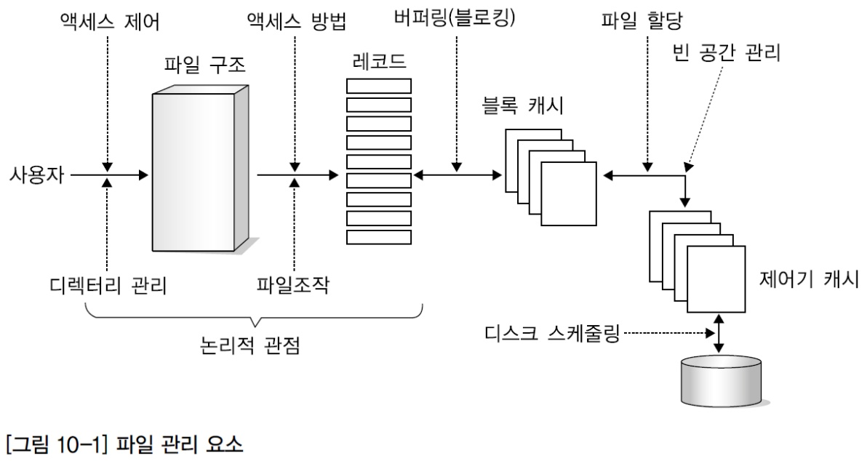
1. 파일 시스템
    사용자(어플리케이션)는 파일의 생성과 삭제, 파일에 대한 연산 수행을 위해 파일 시스템과 상호 작용.
    모든 파일의 위치와 파일의 속성을 기술하는 디렉터리 사용.
    - 허가된 사용자만 특정 파일을 액세스할 수 있도록 사용자 액세스 제어.
    기본 연산(생성, 기록, 판독, 삭제 등)들은 레코드 수준에서 수행.
    - 파일은 레코드로 구성되는 여러 형태의 구조(순차, 인덱스 등)를 가짐.
    - 파일 구조에 타당한 액세스 방법을 사용하며 특정한 파일 조장 명령으로 실행.
    파일의 레코드들은 출력을 위해 블록화되어야 하며 입력 후에 블록이 해제되어야 함.
    - 파일의 블록 입출력 지원을 위해 파일의 디스크의 미사용 블록에 할당하고 회수하는 등의 빈(가용)
    공간 관리와 각각의 블록 입출력에 대한 요구들의 스케줄링이 필요함.
    ※ 디스크 스케줄링과 더불어 파일 할당은 성능의 최적화와 관계 있음.
[그림 10-1] 파일 관리 요소

Slide 6
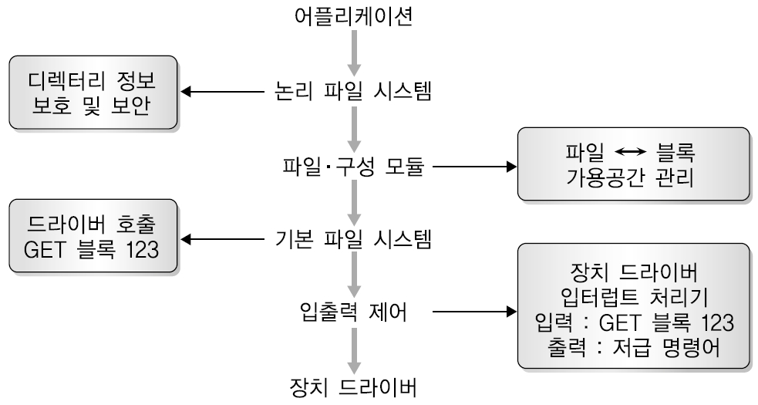
1. 파일 시스템
  파일 시스템 구조.
    파일의 정의, 속성, 디렉토리 구조, 파일에 허용되는 연산 등을 표현하는 논리적 파일과
    실제 디스크에 논리 파일 시스템을 사상(Mapping)하는 것으로 구분.
    [그림 10-2] 계층적 파일 시스템.
    - 여러 계층(수준)으로 이루어져 있으며 각 계층은 낮은 계층의 서비스를 사용.
[그림 10-2] 계층적 파일 시스템
    - 장치 드라이버.
    * 주변장치, 장치 제어기나 채널들과 직접적으로 통신하며 장치에 대한 입출력 연산의 시작과 입출력
    요구의 완료 등 입출력을 수행.
    - 입출력 제어.
    * 장치 드라이버 루틴과 인터럽트 처리기로 이루어지며 명령어를 해석, 메모리와디스크 시스템 간의
    정보 전송을 담당.

Slide 7
1. 파일 시스템
    - 기본 파일 시스템.
    * 물리적 입출력 수준으로 컴퓨터 시스템의 외부 환경과의 주요한 인터페이스.
    * 물리적 블록을 읽거나 쓰기 위해 적절한 장치 드라이버를 호출(명령)하는 계층, 디스크에서 블록을
    배치하는 것과 관계됨.
    * 각 디스크 블록은 숫자로 표시된 디스크 주소에 의해 식별됨.
    - 파일 • 구성 모듈.
    * 특정 파일의 논리 블록과 물리 블록에 대한 정보뿐 아니라 파일의 할당 및 파일의 유형 정보를 이용,
    파일에 대한 논리 블록 주소를 물리 블록 주소로 변환, 기본 파일 시스템에서 이동할 수 있도록 함.
    * 디스크의 빈(가용) 공간을 파악.
    - 논리 파일 시스템.
    * 사용자들이 파일 이름과 디렉터리 등의 정보를 이용하여 레코드를 처리(액세스)한 후 하위 층에
    넘겨줌.
    * 보호에 관한 일도 수행함.
    * 논리적 입출력은 레코드 입출력 기능을 제공, 파일들에 관한 기초 데이터를 유지함.

Slide 8
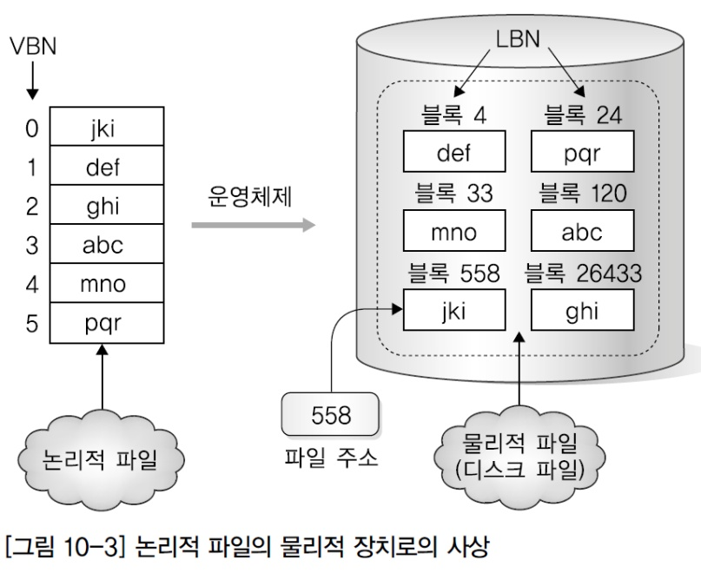
1. 파일 시스템
  블록.
    파일은 디스크의 하나 이상의 블록에 저장, 블록은 메모리와 디스크 간의 전송 단위임.
    디스크에 하나 이상의 섹터들로 구성, 블록 할당 방법은 운영체제에 따라 다름.
    운영체제는 파일에 속하는 정보를 블록에 유지하며 0에서 시작하는 연속 정수를 통해 일부 최대수에 이르는 논리 블록 번호를 사용.
    논리 블록 번호는 물리적 디스크 주소(트랙, 실린더, 표면, 섹터)로 변환됨.
    - 변환은 장치 드라이버가 수행하며 디스크 제어기에 낮은 수준의 하드웨어 명령어로 전달됨.
    [그림 10-3] 논리적 파일의 물리적 장치로의 사상.
    - 가상 블록 번호(VBN, Virtual Block Number), 즉 논리적 파일을 파일 시스템에 의해 논리 블록 번호
    (LBN, Logical Block Number), 즉 물리적 파일로 사상하는 과정.
[그림 10-3] 논리적 파일의 물리적 장치로의 사상

Slide 9
1. 파일 시스템
  메타 데이터(Mata data).
    저장장치의 가용 블록 위치나 파일이 마지막으로 수정된 시간 등 여러 데이터를 포함한 데이터.
    파일 시스템에 대한 크기, 가용 공간, 루트 데이터 위치, 가용 리스트 등의 정보와 파일에 대한 소유자, 크기, 블록 위치, 액세스 시간 등의 정보를 가짐.
    사용자가 직접 수정할 수 없으므로 파일 시스템의 무결성을 유지함.
  마운팅(Mount).
    시스템에서 새로운 파일 시스템을 사용하기 위해, 파일 시스템이 미리 제공된 파일 시스템의 디렉터리에 설치되는 절차.
    - 운영체제는 여러 파일 시스템을 마운트할 수 있는 기능을 제공.
    여러 파일 시스템을 단일 파일 시스템에서 식별할 수 있는 파일 집합으로 결합.
    - 운영체제에 마운트하려는 파일 시스템의 저장 위치(장치의 이름)와 새로운 파일 시스템의 설치(올려
    놓을) 지점, 즉 마운트 포인트를 제공함으로써 이루어짐.
    마운트 테이블을 사용, 마운트된 디렉터리들을 관리함.
    - 마운트 테이블은 마운트 지점 경로명과 마운트된 각 파일 시스템을 저장하고 있는 장치에 관한
    정보를 포함함.

Slide 10
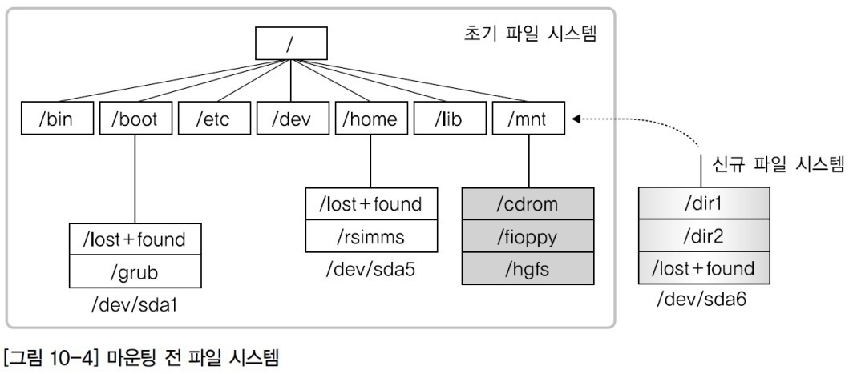
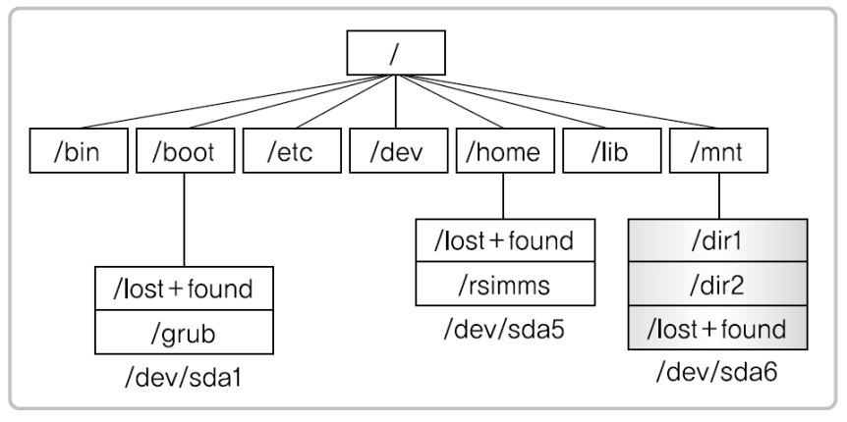
1. 파일 시스템
    [그림 10-4] mount 명령을 이용, 새로운 파일 시스템(/dev/sda6)을 초기 파일 시스템의 /mnt/로 액세스 할 수 있도록 마운트하는 과정.
    - 초기 파일 시스템의 디렉토리 이름 앞에 /mnt를 삽입한 경로명(mnt/dir1 또는 mnt/dir2)을 사용.
    - 신규 파일 시스템(/dev/sda6)에 액세스 할 수 있음.
    - 파일 시스템이 마운트되어 있으면, 사용자는 해당 파일 시스템이 다시 언마운트(unmount)될 때까지
    마운트 지점에 있든 디렉토리(cdrom 등)의 내용을 사용할 수 없음.
[그림 10-4] 마운팅 전 파일 시스템
[그림 10-5] 마운팅 후 파일 시스템

Slide 11
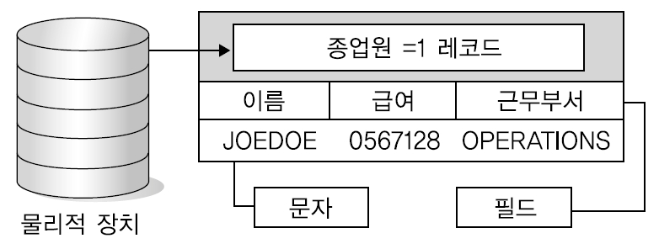
1. 파일 시스템
파일 개념
  서로 관계 있는 정보의 집합체 또는 레코드들의 집합체.
    작성자에 의해 정의된 많은 종류의 서로 다른 형태의 정보, 즉 원시 프로그램, 목적 프로그램, 숫자, 데이터, 텍스트, 도형 이미지, 소리 등이 기록.
    사용 목적에 따라 특별한 구조를 지님.
  파일 구성.
    파일 내용은 운영체제에 의해서 물리적 장치에 저장.
    사용자의관점에서 파일은 논리적으로는 저장되는 기본 단위로서 프로그램과 데이터를
    가질 수 있음.
    논리적 파일을 실제 저장장치로 매핑시키는 작업은 운영체제가 담당함.
[그림 10-6] 파일 구성 요소

Slide 12
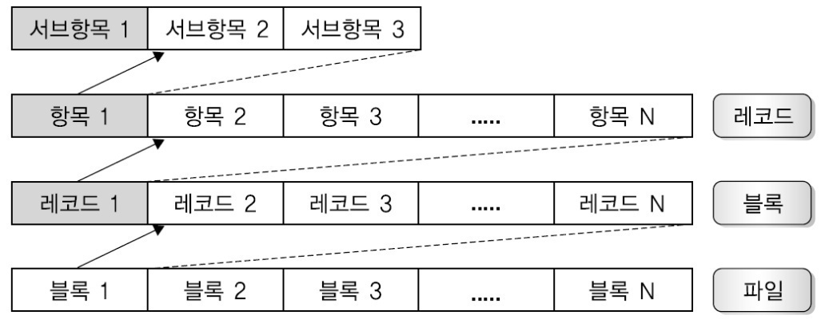
1. 파일 시스템
    파일 구성 요소는 다음과 같음.
    - 항목(필드).
    * 바이트의 모임으로 데이터 파일을 구성하는 기본적인 구성요소로 의미있는 데이터의 가장 작은 단위.
    * 필드 길이는 미리 정해지는 것이 보통이나 때로는 고정 길이 또는 가변 길이를 가짐.
    * 고정길이 필드는 포함할 문자나 바이트의 수가 미리 결정된 필드.
    * 가변길이 필드는 입력하는 데이터의 크기에 맞도록 최대 한계의 길이까지 확장.
    - 레코드.
    * 파일을 구성하는 요소는 레코드이며, 레코드를 구성하는 요소는 필드이며, 하나의 파일에 여러 개의
    레코드가 들어 있음.
    * 고정된 길이 또는 가변 길이로 구성, 필요에 따라서 파일을 구성하는 레코드 몇 개가 모여 하나의
    블록을 형성하기도 함.
    * 고정길이 레코드는 직접 액세스하기 쉬워 가장 일반적인 형태이나 레코드의 크기가 너무 작은 경우
    남은 문자열들은 잘리고, 너무 크면 저장 공간이 낭비됨.
    * 가변길이 레코드는 고정길이의 단점을 해결하나, 레코드의 정확한 위치를 파악하기 어려워 직접
    액세스하기 힘들고, 대부분 순차처리에 적합함.
[그림 10-7] 필드, 레코드, 블록 및 파일의 관계

Slide 13
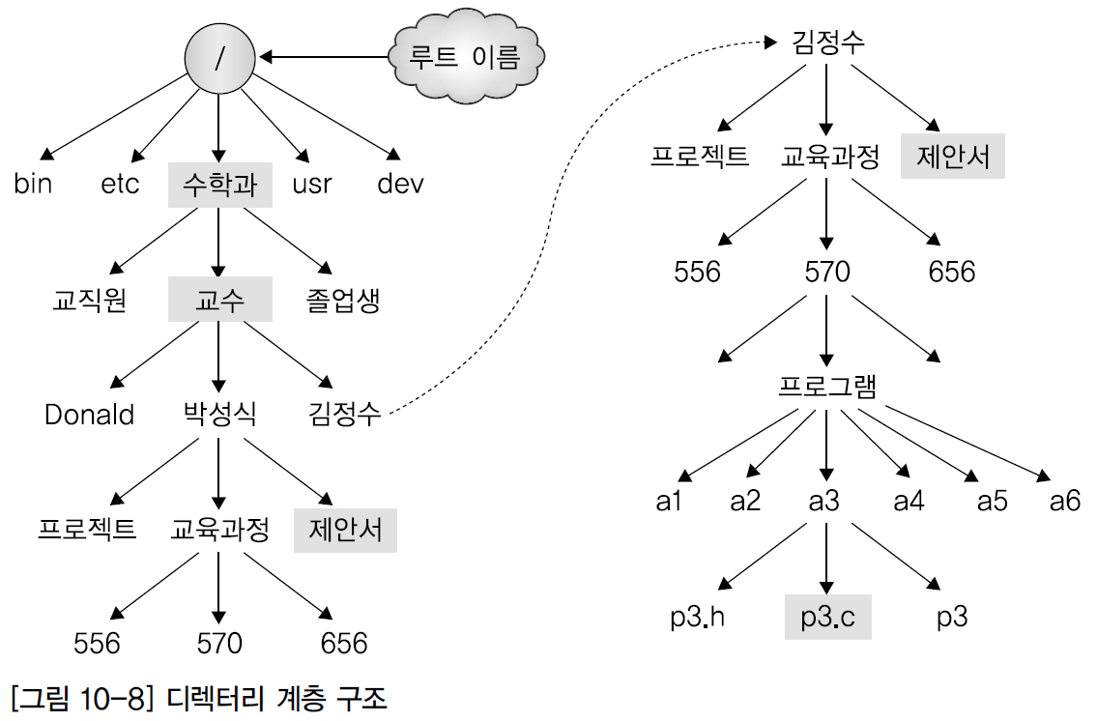
1. 파일 시스템
  파일 이름 명명.
    심볼릭 이름을 사용하여 파일을 참조(조회)할 수 있어야 하며 유일한 이름이어야 함.
    - 사용자에 의해 아스키 문자로 작성되며 운영체제마다 길이가 다름.
    파일은 루트 디렉터리로부터 각 트리 구조에 도달하는 경로를 따라 위치.
    특정 파일을 위한 경로명은 디렉터리 이름과 파일의 이름으로 구성.
    [그림 10-8] 디렉터리 계층 구조.
    - / : 경로명에서 이름을 구분하기 위한 기호.
[그림 10-8] 디렉터리 계층 구조

Slide 14
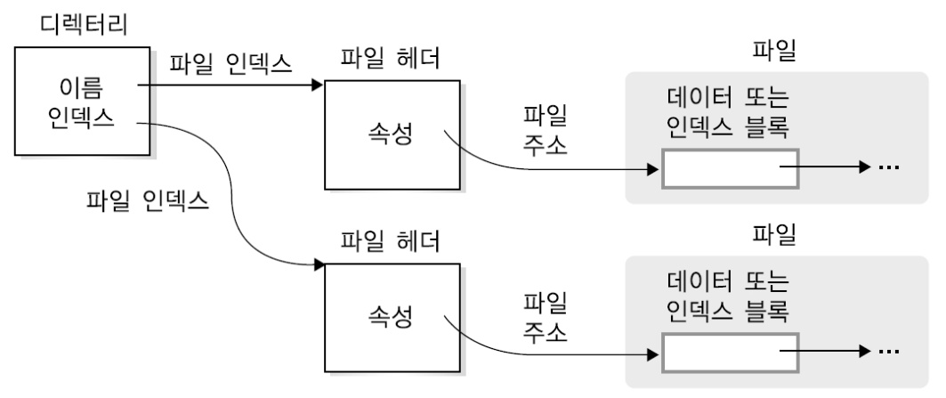
1. 파일 시스템
  파일 속성.
    시스템이 파일을 관리하는 데 필요한 정보로, 속성을 포함하는 파일 제어 블록은
    디스크(2차 저장소)에 저장.
    파일을 열 때 파일의 연산의 효율성을 높이기 위해, 즉 탐색시간을 단축하기 위해 열린
    파일 정보(테이블)를 메인 메모리에 유지함.
    속성은 파일 시스템의 구현에 다라 다르나, 일반적으로 디렉터리와 파일 헤더의 데이터
    구조로 구성됨.
[그림 10-9] 디렉터리와 파일헤더
    다음과 같은 속성(파일 관련 정보를 기술하는 항목)들을 제공함.
    - 파일 이름 : 사용자들이 이해할 수 있는 형태로 붙여짐.
    - 파일 타입 : 다양한 파일 형식을 지원하는 시스템의 경우 필요함.
    - 저장 위치 : 파일이 저장된 장치와 그 장치 위치에 대한 포인터.
    - 파일 크기 : 파일의 현재 크기와 경우에 따라 최대 허용 가능한 크기도 포함.

Slide 15
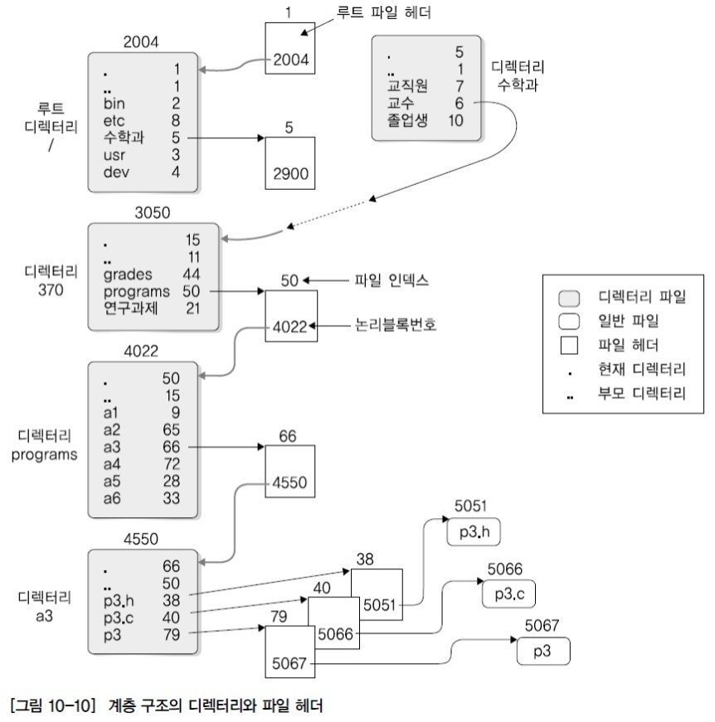
1. 파일 시스템
    - 액세스 제어 데이터 : 파일 읽기, 쓰기, 실행 등 권한(액세스) 제어에 관한 정보.
    - 소유자 : 파일 최초 생성자.
    - 레코드 크기 : 고정된 크기 또는 최대 크기 등 레코드 종류에 따라 다름.
    - 시간, 날짜, 사용자 식별 정보 : 생성시간, 수정변경시간, 최근 사용된 시간들을 유지, 이들 정보는
    파일의 보호, 보안 및 사용자 감시를 위해 사용.
    디렉터리에는 파일 이름에 의한 파일 인덱스 사상과 여러 개의 파일이 존재함.
    - 모든 파일 속성을 유지하는 FAT와 같은 작은 규모의 파일 시스템이 존재함.
    각 파일에 존재하는 파일 헤더는 파일 속성과 내용을 저장함.
[그림 10-10] 계층 구조의 디렉터리와 파일 헤더

Slide 16
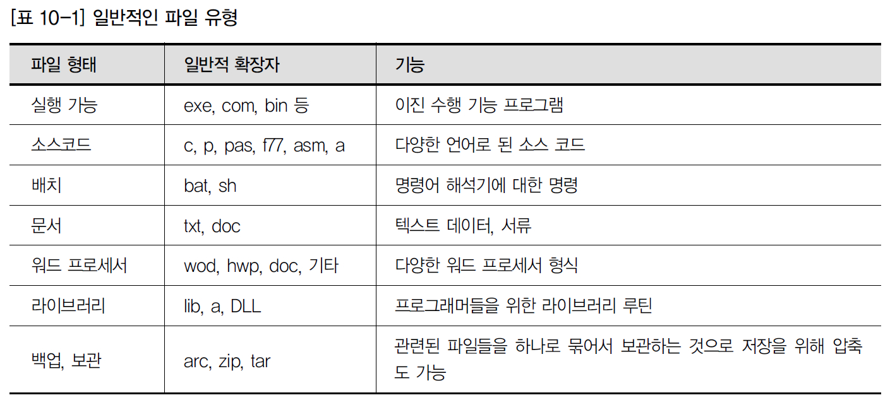
1. 파일 시스템
  파일 유형.
    파일의 유형을 사용하여 파일의 내부 구조 형태를 짐작할 수 있음.
    각각의 파일은 그 파일을 다루는 프로그램에 의해 인식 가능한 내부 구조를 일정한 형태로 가짐.
    운영체제는 그 시스템이 지언 가능한 파일 구조를 정의, 그러한 구조를 가지는 파일을 다룰 수 있는 특별한 연산 기능을 제공함.
    파일 이름의 한 부분으로 파일 유형을 나타냄.
    - 파일 이름을 마침표로 구분, 이름과 확장자의 두 부분으로 구성.
[표10-1] 일반적인 파일 유형

Slide 17
1. 파일 시스템
  파일 유형.
    시스템은 파일 유형에 따라 파일 조작 명령을 결정.
    - 대부분의 응용 프로그램에서 운용하는 파일들에 대해 그 응용 프로그램만의 확장자를 사용함.
    운영체제가 여러 파일 구조를 지원하는 경우 운영체제의 크기 증가로 복잡해 짐.
    너무 적은 파일 구조 지원은 프로그래밍을 불편하게 만듬.
    - 운영체제에서 지원하지 않는 파일 유형이 요구되는 새로운 응용 프로그램의 경우 문제 발생.
    UNIX, MS-DOS 운영체제.
    - 파일을 단순히 8bit(byte)들의 단순한 집합으로 보며, 자유롭게 파일을 사용하여 유연성이 극대화됨.
    - 시스템 차원에서의 파일 유형 지원은 상대적으로 적음.
    - 확장자의 경우 UNIX는 파일 이름의 확장자를 참고할 뿐 강요하지 않음.
    응용 프로그램들은 각자의 프로그램에서 사용하는 파일들에 대한 적절한 해석과 운용을
    책임져야 함.

Slide 18
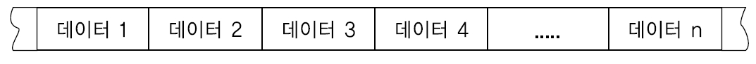
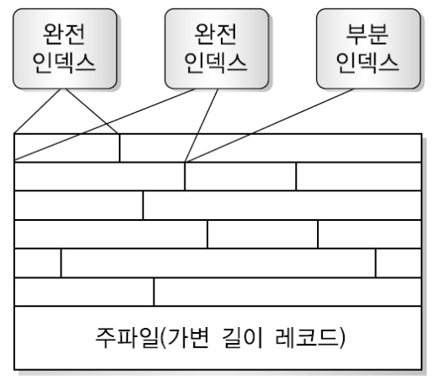
1. 파일 시스템
  파일 구조.
    파일을 구성하는 레코드들이 보조기억장치에 배치되는 방식으로, 자주 사용되는 방식은
    아래와 같음.
    - 순차 파일.
    * 레코드는 고정된 크기로 같은 수의 필드로 구성, 물리적 순서에 따라 저장됨.
    * 순차 파일 구조는 테이프장치뿐만 아니라 디스크에 쉽게 저장되는 유일한 구조.
    * 파일의 순차적 탐색으로 레코드에 대한 액세스가 지연될 수 있으며 레코드 추가가 어려움.
    * 순차 파일을 연결 리스트로 구성, 레코드 추가를 포인터 조작으로 해결 가능하나 부가적인
    오버헤드 발생.
[그림 10-11] 순차 파일
    - 인덱스 파일.
    * 순차 파일의 단점 극복을 위해 인덱스 순차 파일을 구성, 단일(키) 필드를
    기반으로 순차적으로 구성.
    * 순차 파일의 특성을 유지하므로 키 필드 외에 다른 속성으로 검색이
    필요한 경우 적합하지 않음.
    * 유연성을 제공하기 위한 파일 구조로 순차성과 단일 키의 개념을 없애고
    레코드 자신의 인덱스를 통해 참조하는 방법.
    * 레코드는 각 레코드의 키에 따라 논리적 순서대로 배열, 시스템은 일부
    주요 레코드의 실제 주소가 저장된 인덱스(Index)를 관리함.
    * 인덱스 유형은 완전 인덱스와 부분 인덱스가 존재함.
[그림 10-12] 인덱스 파일

Slide 19
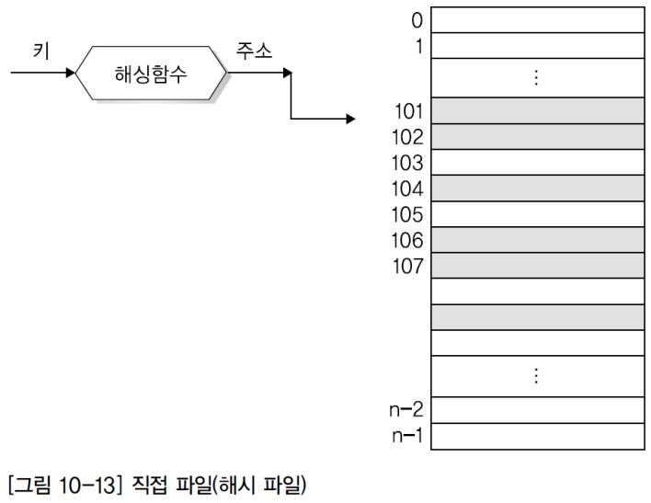
1. 파일 시스템
    * 완전 인덱스 : 파일에 있는 레코드들을 위해 하나의 항목을 포함, 순차 파일로 구성.
    * 부분 인덱스 : 찾고자 하는 필드가 포함된 레코드를 위한 항목을 가리킴.
    * 가변 길이 레코드에서 어떤 레코드는 필드를 포함하지 않으므로 새로운 레코드가 파일에 추가되면
    모든 인덱스 파일을 갱신해야 함.
    - 직접 파일(해시 파일).
    * 파일 내의 레코드들은 일정한 순서를 유지할 필요 없으며,
    레코드 중 특정 항목을 키로 하여 기억 가능한 주소 계산,
    이 주소에 레코드를 기억시킴.
    * 키 값이 순차적으로 되어있는 경우보다 그렇지 않은 경우가
    많아, 별도의 주소계산 루틴을 만들고 이 루틴을 통해서 주소를
    생성하는 방법을 사용.
    * 레코드의 키를 입력하면 해싱 함수(Hashing Function)에
    의해 주소가 계산, 물리적인 기억장치의 기억 장소에 대응됨.
    - 분할된 파일(Partitioned File).
    * 여러 개의 순차 서브파일(Subfile)로 구성된 파일.
    * 파일을 구성하는 각각의 순차 서브파일을 멤버라 하며, 각 멤버의 시작 주소는 파일의 디렉터리에 저장.
    * 프로그램 라이브러리(Program Library)나 매크로 라이브러리(Macro Library)를 저장할 때 사용.
[그림 10-13] 직접 파일(해시 파일)

Slide 20
1. 파일 시스템
  파일에 대한 연산.
    파일은 저장할 수 있는 어떤 정보를 표현하는 논리적인 요소로 추상적인 데이터 형태.
    나중에 사용하기 위한 정보를 저장하는 수단.
    연산 과정.
    ① 파일 생성.
    - 파일 생성을 위해 2단계가 필요함.
    * 파일을 위해 파일 시스템에 있는 공간을 발견해야 함.
    * 새로 생성한 파일에 대한 항목을 디렉터리에 만들어 파일의 이름과 파일 시스템 내의 위치를 기록.
    ② 파일 기록.
    - 파일명과 파일에 기록할 정보를 표시하는 시스템 호출을 수행.
    - 파일명이 주어지면 시스템은 파일의 위치를 알기 위해 디렉터리를 탐색.
    - 디렉터리 항목에는 파일의 현재 블록에 대한 포인터를 기록, 이 포인터를 사용하여 다음 블록의
    주소를 계산하고 정보를 기록할 수 있음.
    - 기록 포인터(Write Pointer)는 갱신됨.
    ③ 파일 판독.
    - 파일은 판독되거나 기록되므로 두 개의 포인터(판독 포인터, 기록 포인터)를 가질 수 있음.
    - 대부분의 시스템은 하나의 현재 파일 포인터를 가짐.
    - 판독과 기록 동작은 포인터를 사용, 디렉터리 항목 내의 공간을 절약하고 시스템의 복잡성을 감소시킴.

Slide 21
1. 파일 시스템
    ④ 파일 재설정(=파일 탐색).
    - 현재의 파일 포인터를 조정.
    - 포인터 값만 바꾸는 것이므로 실제적인 입출력을 할 필요 없음.
    - 디렉터리가 탐색되면 현재 파일 위치는 파일의 첫 부분으로 재설정(Reposition)됨.
    ⑤ 파일 삭제.
    - 파일을 삭제하기 위해 지명된 파일을 디렉터리에서 찾음.
    - 관련 디렉터리 항목 발견 시, 해당 파일의 모든 공간을 해제시키고 디렉터리 항목을 무효화시킴.
    - 해당 파일 공간은 다른 파일이 재사용 가능.
    ⑥ 파일 크기 조절.
    - 파일의 크기를 변경하는 작업.
    ※ 이 외, 파일 편집, 내용 수정, 복사 작업 가능.
    ※ 파일은 이름이 부여된 객체이므로 현존하는 파일에 다시 이름 부여 가능하며, 목적코드 형태의
    파일은 실행 가능함.

Slide 22
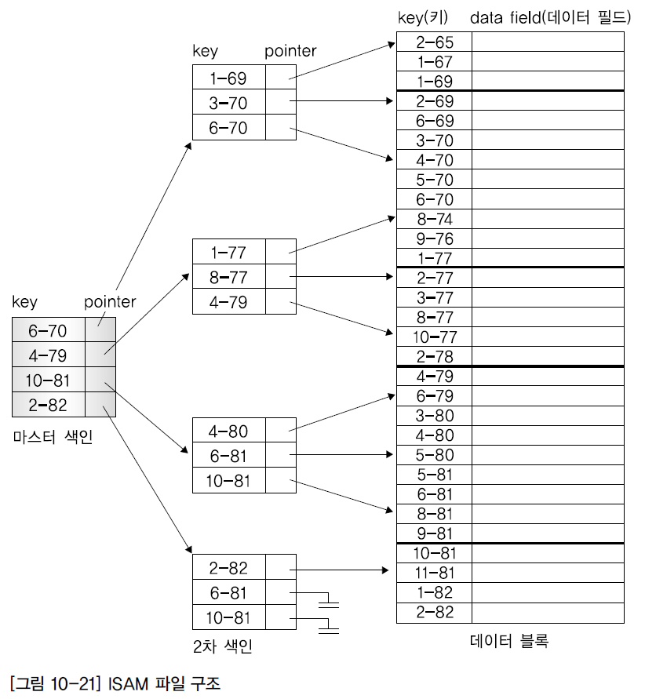
1. 파일 시스템
  인덱스 순차 액세스 방법.
    직접 액세스 방법을 기반으로 인덱스를 구성, 탐색하고 포인터를 사용해서 파일을 액세스.
    큰 파일도 적은 입출력으로 탐색 가능하며, 인덱스는 1차, 2차 인덱스 파일을 구성하여
    처리 가능.
    [그림 10-21] IBM의 ISAM(Indexed Sequential Access Methods) 파일 구조.
[그림 10-21] ISAM 파일 구조

Slide 23
2. 디렉터리 시스템
디렉터리 시스템
  기호 테이블(Symbol Table)로 구성되며 두 개의 분리된 디렉터리 구조.
    장치 디렉터리.
    - 각 실제 장치에 저장되어 있으며 장치에 있는 파일의 물리적 속성 등을 나타냄.
    파일 디렉터리.
    - 모든 파일의 논리적 구성으로 이름, 파일 유형, 소유하고 있는 사용자, 계정 정보, 보호 액세스 코드 등 기술.
디렉터리 개요
    장치 디렉터리는 단일 사용자 시스템에서는 충분하나, 저장 공간의 양과 사용자 수가 증가하면
    사용자들은 모든 파일에 대한 구성과 추적이 어려워 짐.
    이를 해결하기 위해 다른 디렉터리 구조를 추가, 파일 시스템에 있는 파일들을 구성.
    디렉터리
    - 파일 시스템에서 다른 파일들의 이름과 위치 정보를 담고 있는 파일, 사용자 데이터 저장 안 함.
    - 장치의 범위를 확장할 수 있으며, 다른 디스크 장치 포함 가능.
    - 디렉터리 내의 정보 중 일부는 사용자 또는 애플리케이션이 이용 가능하나, 대부분 시스템 루틴에 의해
    사용자에게 간접적으로 제공됨.

Slide 24
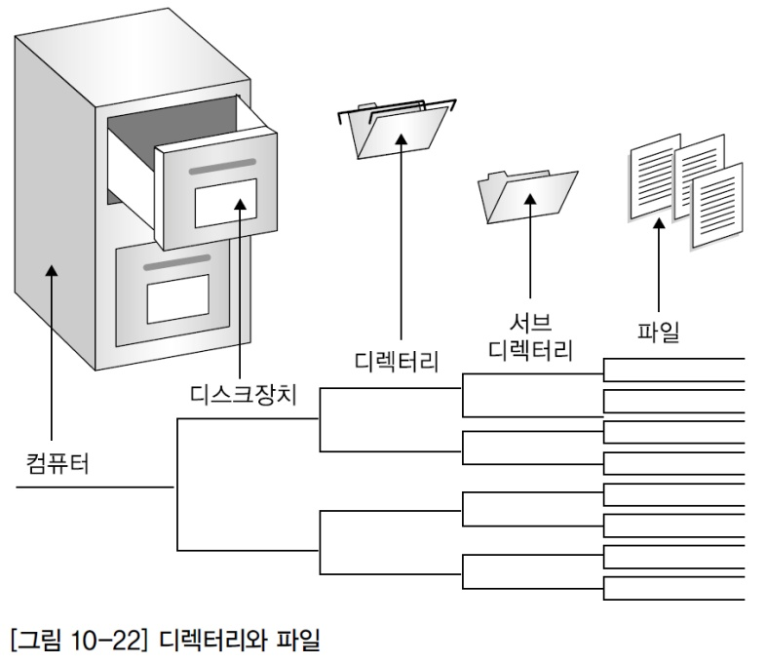
2. 디렉터리 시스템
    디렉터리 내 각 파일의 정보는 운영체제마다 다르나, 대체로 아래의 내용이 포함됨.
    - 파일명 : 기호로 된 각 파일의 이름은 사람이 읽을 수 있어야 하며, 특정 디렉터리에서는 유일한
    이름이어야 함.
    - 파일 형태 : 다른 유형들을 제공하는 시스템들을 위해 필요함.
    - 위치 : 파일이 존재하는 장치와 위치에 대한 포인터(경로명).
    - 크기 : 바이트, 워드, 혹은 블록들로 나타내며 파일의 현재 상태 크기와 최대 허용 가능한 크기를 포함.
    - 현재 위치 : 파일에서 현재의 판독이나 기록이 행해지는 위치의 포인터.
    - 보호 : 액세스 제어 정보는 사용자에 따라 판독, 기록, 실행 등을 할 수 있는 지의 여부를 제어함.
    - 사용 수 : 현재 개방된 파일을 사용하는 프레임 수.
    - 시간, 날짜, 처리 식별 : 생성 시간,수정 시간, 마지막 액세스 시간 등을 위해 유지, 보호와 사용
    감시를 위해 이용됨.
[그림 10-22] 디렉터리와 파일

Slide 25
2. 디렉터리 시스템
디렉터리 구현
    디렉터리 공간 할당 및 관리 방법은 파일 시스템의 효율성과 신뢰성에 영향을 미침.
    대부분의 디렉터리는 파일명, 파일 인덱스의 내용(리스트)을 포함하는 파일.
    리스트 디렉터리 구현 방법은 아래와 같이 구분.
  선형 리스트.
    디렉터리에 파일 이름, 포인터들의 선형적 리스트를 구성, 파일의 생성 및 삭제 실행.
    파일을 찾기 위해 선형 탐색 때문에 오버헤드 증가로 시스템 성능이 저하됨.
  해시 테이블(Hash Table).
    파일의 이름을 제시하면 해시로부터 값(포인터)을 얻어서 리스트를 직접 액세스 함.
    디렉터리 탐색 시간을 줄이고 성능을 개선시켜 자주 이용됨.
    둘 이상의 파일명이 같은 위치를 지정하는 경우 충돌이 발생할 수 있으나 보완으로 삽입과 삭제가 쉽게 수행됨.
    해시 테이블이 고정된 크기를 가지며, 해시 테이블 크기에 따라 해시 기능도 제한 받음.
    체인 오버플로우 해시 테이블을 사용하여 충돌 해결 가능.
    - 각 해시 항목은 하나의 값이 아니라 연결 리스트가 되고, 새로운 항목을 연결 리스트에 추가, 충돌을
    해결함.

Slide 26
2. 디렉터리 시스템
디렉터리 연산
  디렉터리에 대해 실행되는 연산은 다음과 같음.
    탐색.
    - 파일들이 기호로 된 이름(Symbolic Name)을 가지며, 이 이름들은 파일 상호 간의 연관성을 나타
    내므로 특정 파일을 찾기 위해 디렉터리를 탐색함.
    파일의 생성.
    - 새로운 파일들을 생성하여 디렉터리에 추가.
    파일의 삭제.
    - 필요하지 않은 파일들을 디렉터리에서 지움
    파일의 열람.
    - 디렉터리의 내용이 되는 파일들을 보여주고 각 파일에 대한 디렉터리 항목값을 보여줌.
    파일의 재 명명.
    - 파일의 이름 변경.
    파일 시스템의 순회.
    - 파일 시스템의 여러 디렉터리를 순회해 다니며 파일들을 볼 수 있게 해줌.
    예비(Backup).
    - 신뢰성을 위해 일정한 시간마다 파일 시스템의 내용과 구조를 자기 테이프에 복사.
    - 백업한 디스크 공간은 다른 목적으로 전용이 가능.

Slide 27
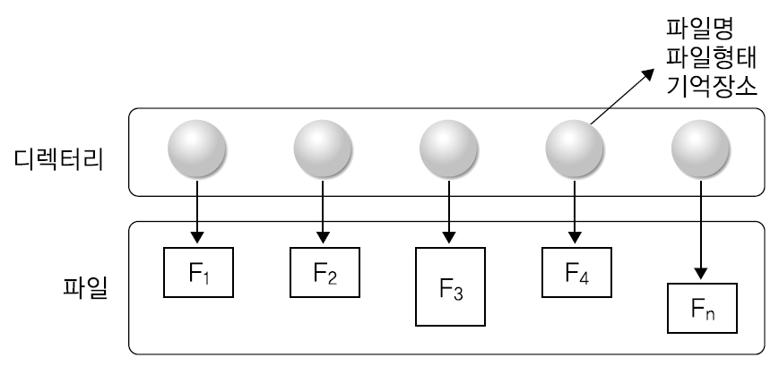
2. 디렉터리 시스템
디렉터리 구조
  1단계(Single Level) 디렉터리.
    가장 간단한 디렉터리 구조로 모든 파일이 같은 디렉터리에 있어 유지와 이해가 쉬움.
    파일 수가 증가하거나 다수의 사용자가 있을 때 모든 파일이 같은 디렉터리 내에 있어 모두가 고유한 이름을 가져야 함.
    - 파일명은 보통 내용과 관련된 이름을 가지나 시스템이 정하는 길이의 제한을 받음.
    - 파일 수가 많을 때는 고유한 이름으로 새 파일을 생성해야 하므로 모든 파일명을 기억해야 함.
[그림 10-23] 1단계 디렉터리

Slide 28
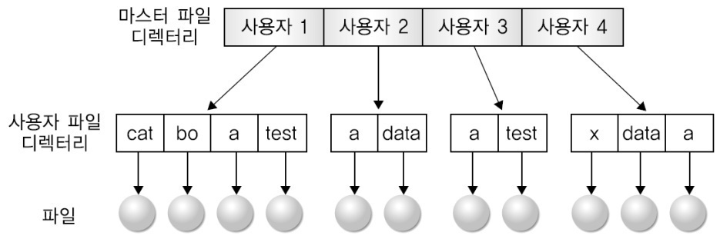
2. 디렉터리 시스템
  2단계 디렉터리.
    사용자 간 파일명 혼란 예방을 위해 각 사용자에게 다른 디렉터리를 만들어 사용하도록 함.
    - 모든 파일들은 물리적으로 같은 장치에 있게 되므로 대형 시스템에서는 사용자 디렉터리가
    물리적이기 보다는 논리적 구성을 가짐.
    각 사용자는 자신의 사용자 파일 디렉터리(UFD, User File Directory)를 갖고, 각 UFD는 유사한 구조(선형, 이진 혹은 해시)를 가지면서 오직 한 사용자의 파일만을 나타냄.
    파일 이름 충돌 문제의 해결과 다른 사용자가 액세스 할 수 없다는 장점을 가짐.
    두 사용자가 한 파일을 공유해서 사용해야 하는 경우 문제 발생.
    - 서로가 자신의 UFD 액세스를 허용하지 않으면 공유가 불가능 함.
    - 액세스를 허용하려 해도 다른 사용자 디렉터리 밑에 이는 파일의 이름도 알아야 함.
    [그림 10-24] 2단계 디렉터리 구조.
    - 한 사용자의 업무를 시작하거나 새로 등록(로그인)할 때, 각 사용자의 이름 또는 계정 번호 인덱스와
    사용자 디렉터리에 대한 각 항목 포인터가 있는 마스터 파일 디렉터리(MFD, Master file Directory)를
    먼저 탐색함.
[그림 10-24] 2단계 디렉터리 구조
    ※ 사용자들이 완전히 독립적일 때는 장점이나 서로 협력 또는 공유가 필요한 경우 단점이 됨.

